Slide 1

科大暑期学校：面波层析成像方法与应用
Ref:
(1)基于面波直接成像方法的三维各向同性和各向异性横波速度模型构建, 姚华健, 方洪健
(2) 高频背景噪声面波方法：误差校正与信号增强, 陈逢
(第九届地震学算法与程序培训班，2023)
彭宏睿
武汉大学测绘学院，地球物理大地测量研究所
2023/09/21 @ WHU

Slide 2
目录
面波背景知识
面波成像的基本流程
面波一步法成像（姚华健、方洪健）
高频面波成像（程逢）
小结与讨论

Slide 3
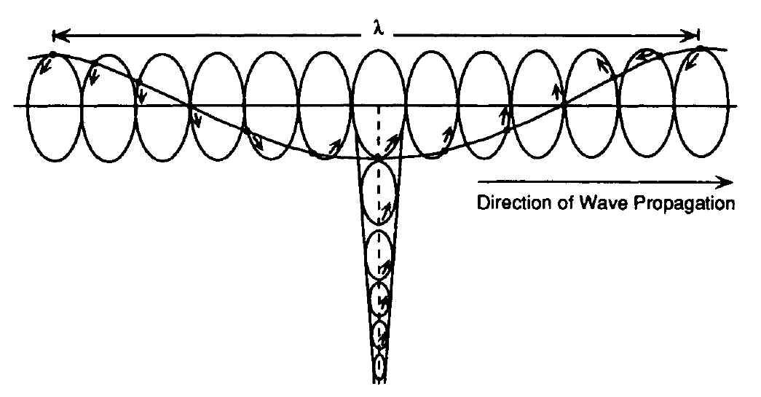
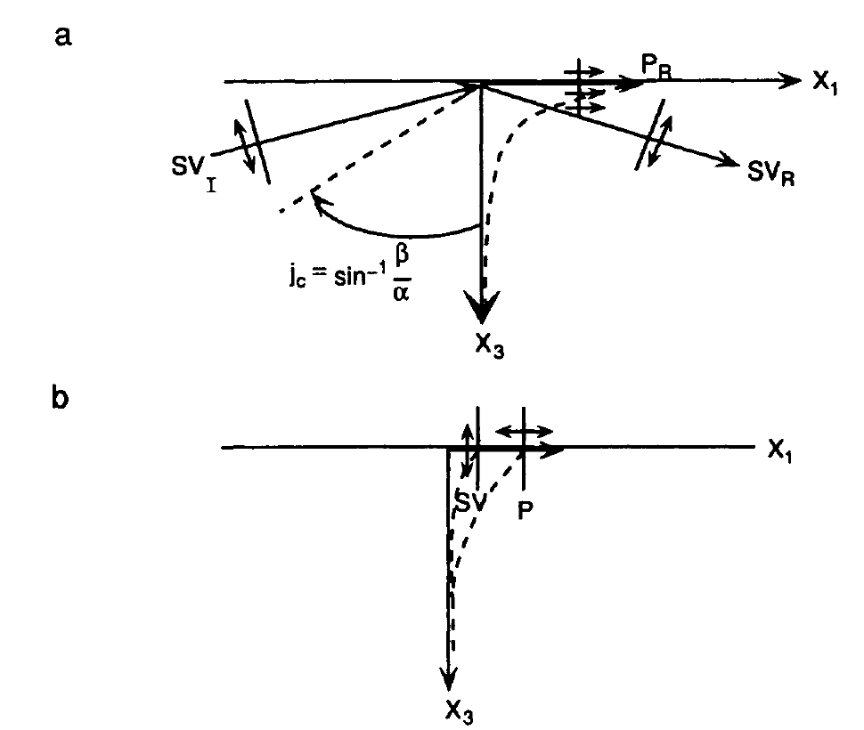
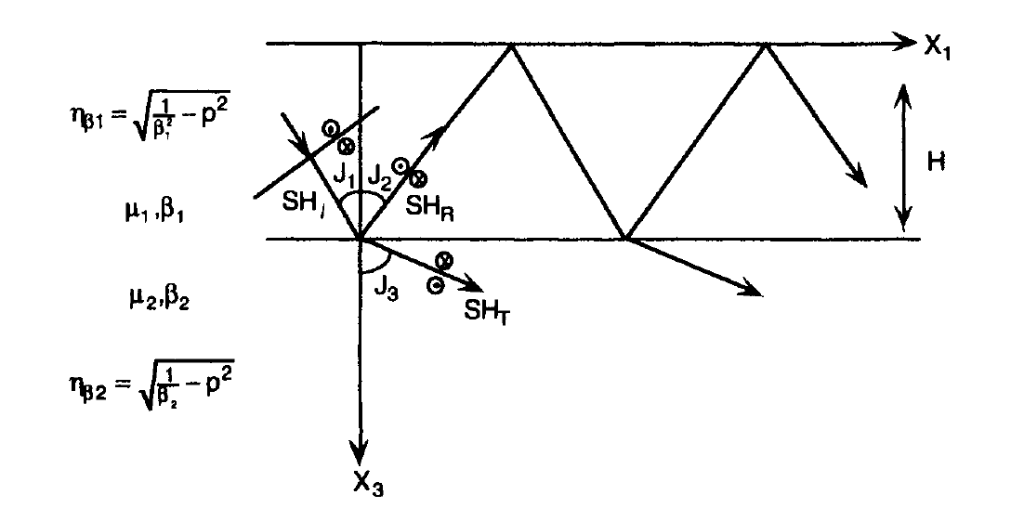

背景知识
面波的形成
入射波在界面（或界面附近）发生折反射，
受速度结构/边界条件影响，能量困于界面附近传播
瑞利(Rayleigh)波
(推导有点复杂，建议看书)
自由表面边界条件:
$$\left\{\begin{aligned}P_{31}=P_{32}=P_{33}=0 {(X}_{3}=0) \\ { φ=φ=0 (X}_{3}→∞)\end{aligned}\right.$$
SV波+P波
超临界反射
倏逝波
耦合形成瑞利面波
勒夫(Love)波
近自由表面，存在分层介质，
波在夹层中形成导波
Lamb wave：上下均为自由表面的薄片；
Schotle wave：固液界面，类似Rayleigh；
Stoneley wave：固固界面，类似Rayleigh；
SH波

Slide 4
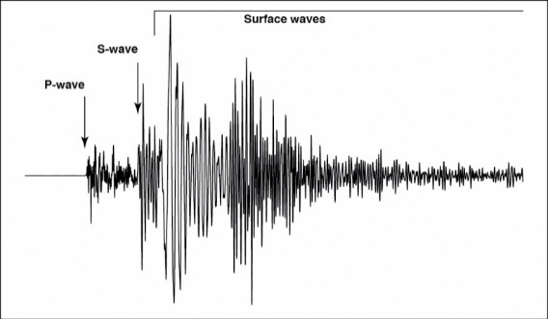
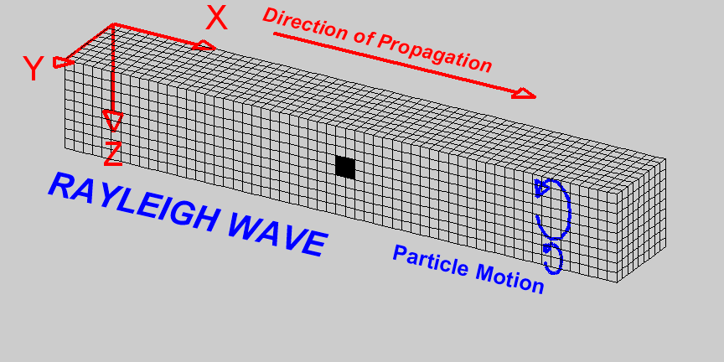
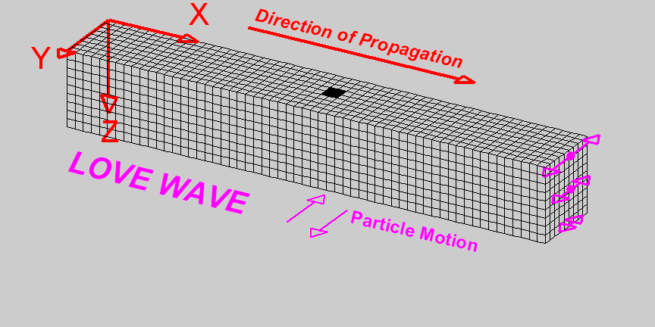

背景知识
面波的形式
（1）速度比S波慢;
（2）能量一般较强;
（3）有特定的震动模式；
瑞利(Rayleigh)波
勒夫(Love)波

Slide 5
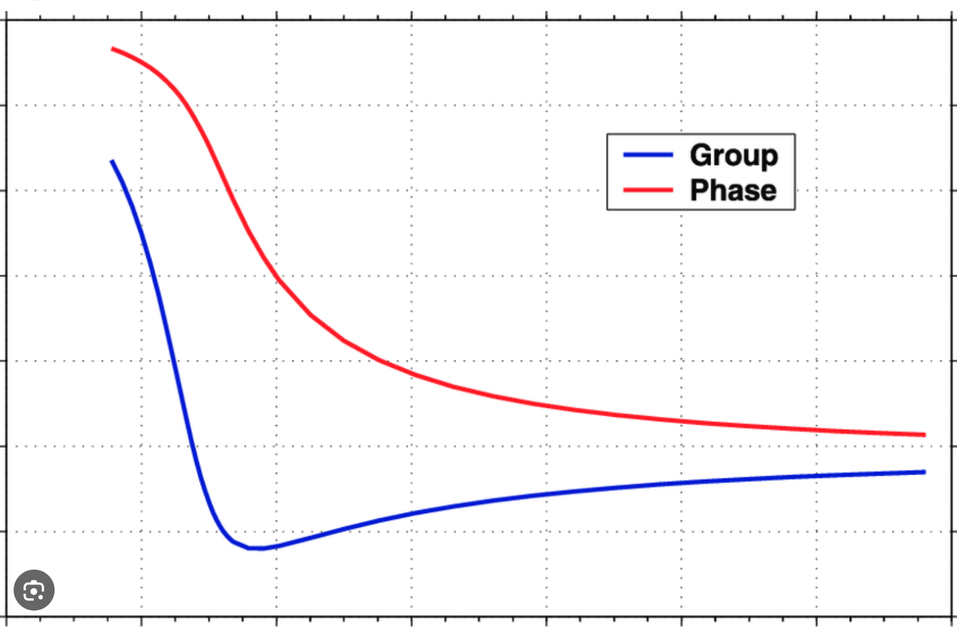
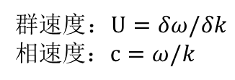
背景知识
注：频散方程对特定频率、结构，存在有限多个(相速度不同)的解，对应不同阶的面波。(此处只讨论基阶)
面波的频散特性
由于地下介质速度随深度变换，面波具有频散的特点
v
不同频率，波的速度不同
H
+
面波频率越低，波长越长
采样深度约深
V
地球介质
整体深度越深速度越大
f
地震面波一般出现正常频散(normal dispersion)
(1)长波快于短波(长周期一般速度快)
(2)群速度小于相速度
$群速度$：$U=δω/δk$
相速度：$c=ω/k$

Slide 6
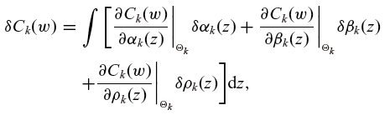
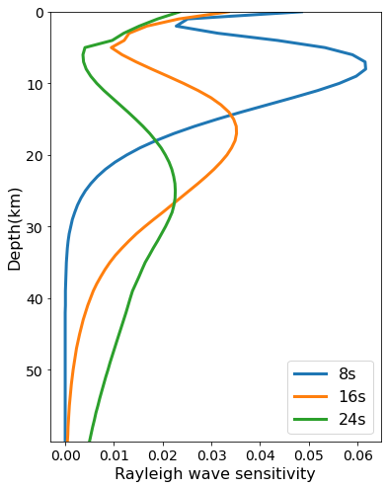
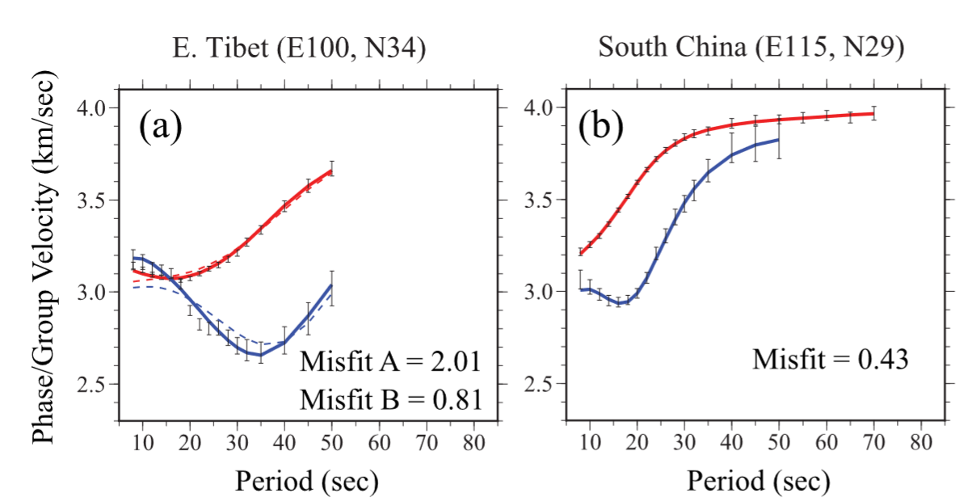
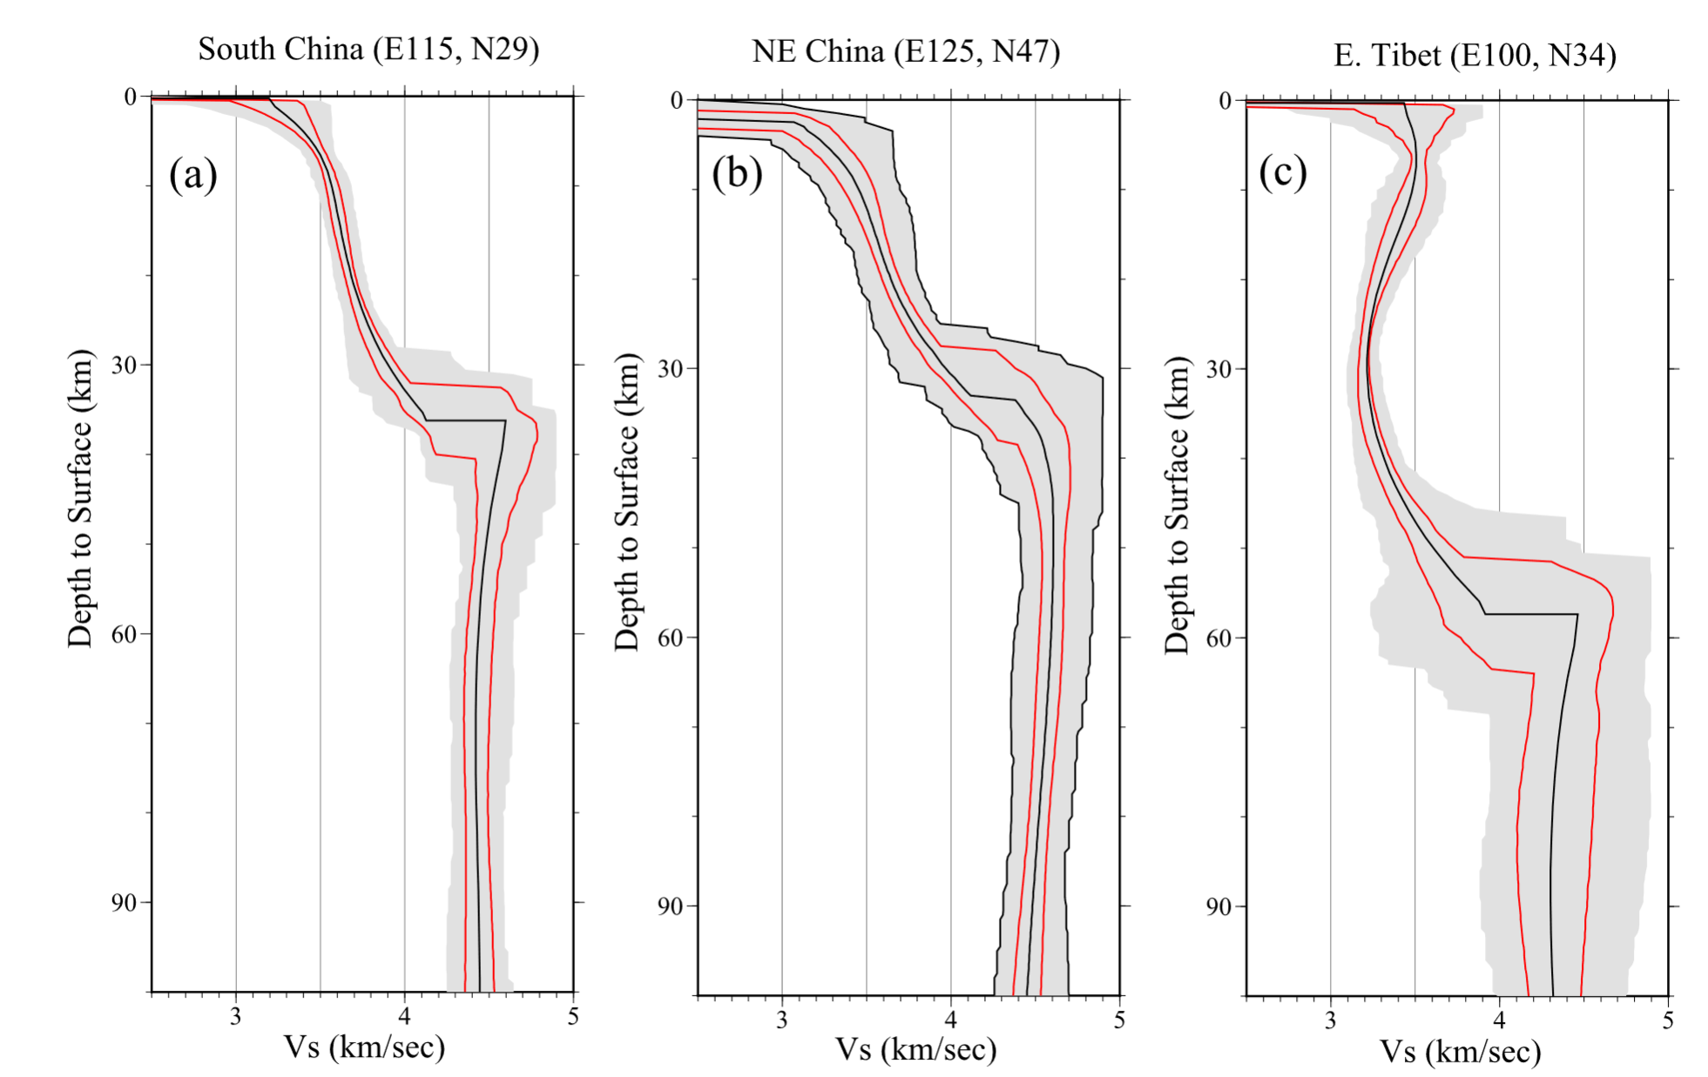
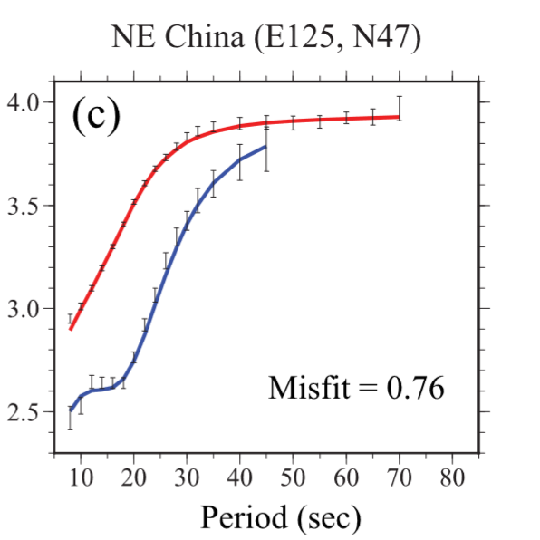
背景知识
面波的成像
纵波速度
横波速度
实际反演中一般只反演横波速度，而密度、纵波速度利用经验关系(brocher law)同横波速度绑定，以减小参数间的trade-off。
密度
(对横波速度最敏感)
面波敏感核(对横波速度)
面波频散曲线
不同深度的横波速度
+
最敏感深度约为1/3波长

Slide 7


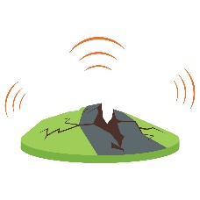

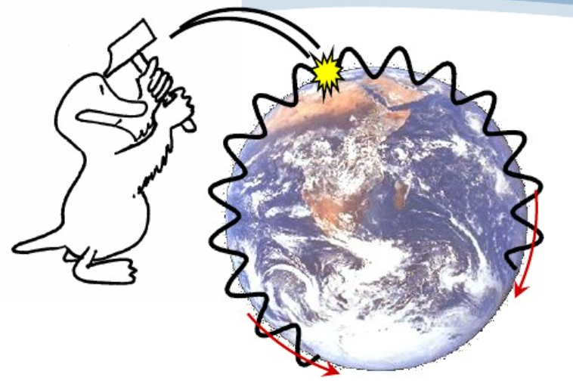
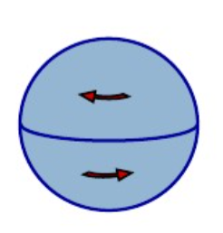
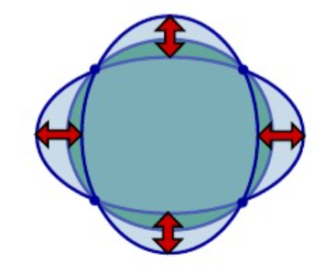
背景知识
不同频带的面波
主动源
人文噪声相干
浅层结构勘探：
油气勘察、工程勘察
高频面波
区域成像
岩石圈结构研究
海洋噪声相干
中低频面波
大区域成像
壳幔结构
地震
低频面波
(超低频)
大地震
自由震荡
地球整体物性
一种驻波

Slide 8
目录
面波背景知识
面波成像的基本流程
面波一步法成像（姚华健、方洪健）
高频面波成像（程逢）
小结与讨论

Slide 9
面波成像基本流程
workflow
Step1: 获取面波波形数据
Step2: 提取频散曲线
Step3: 速度结构反演

Slide 10
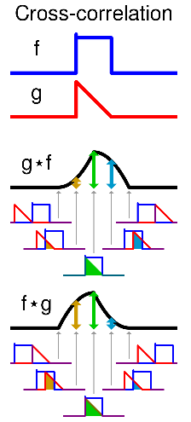
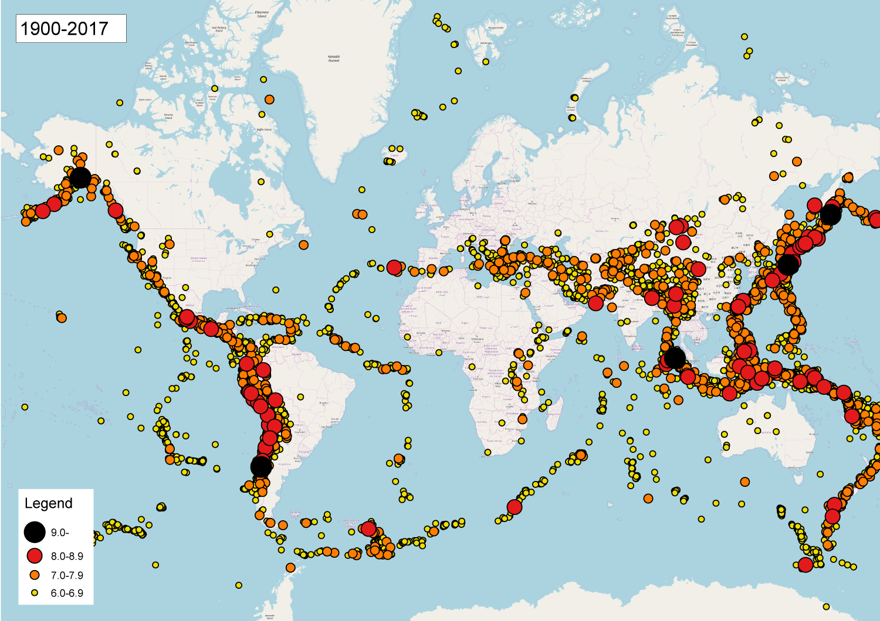
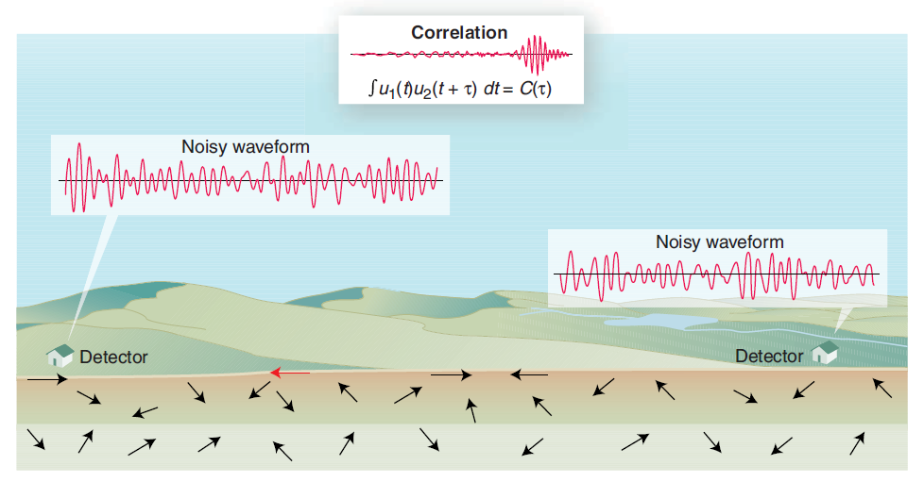

面波成像基本流程
Step1：获取面波波形数据
Question:为什么突出的是面波？
Plan-A: from earthquake
Plan-B: from ambient noise
优势: 能量强、低频信号发育(>20s)
劣势: 分布不均匀，震源参数未知
(主动源？)
优势: 震源参数可控(位置、时间、大小)
劣势: 昂贵、能量受限
优势: 高射线覆盖，中高频发育(<20s)
劣势: 需要一定时长叠加，一般仅面波好提取
∴ (全球、深部)-地震; (区域、地壳)-噪声; (精细结构、浅层)-主动源

Slide 11
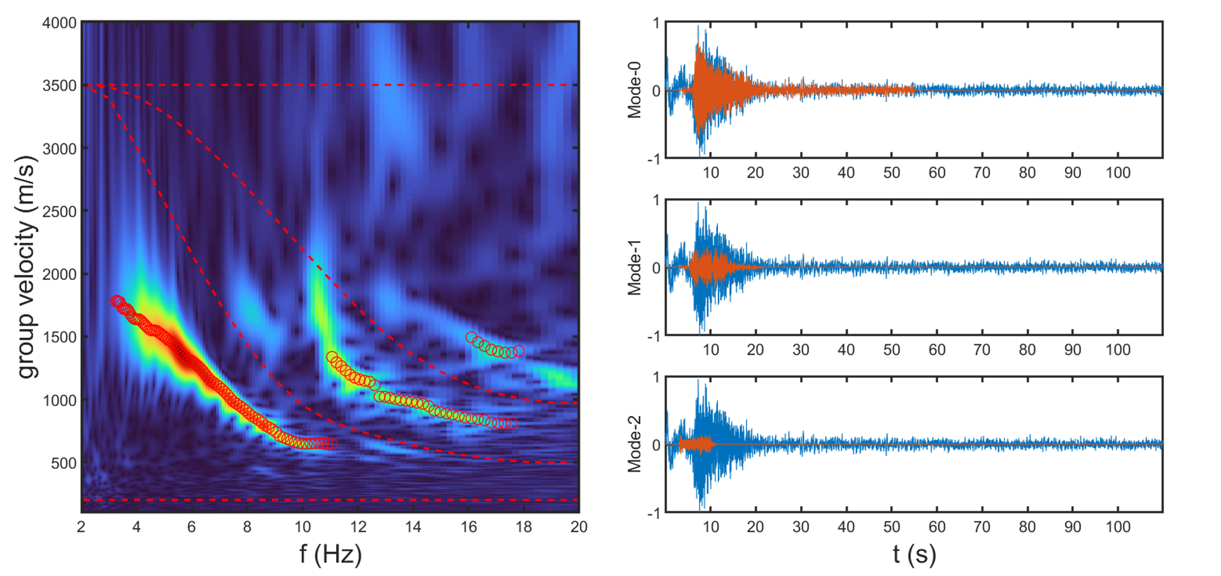
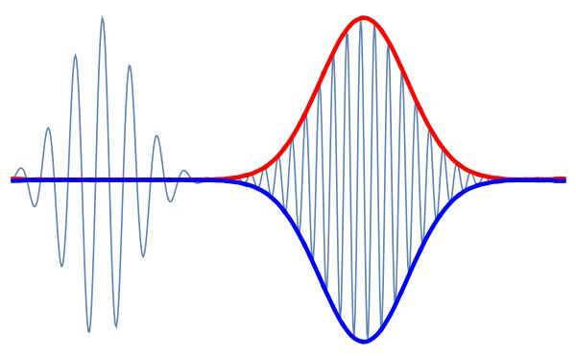
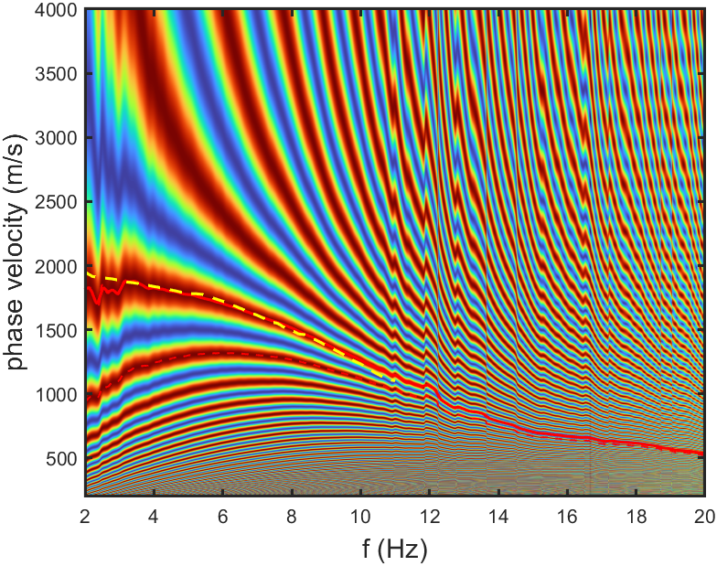
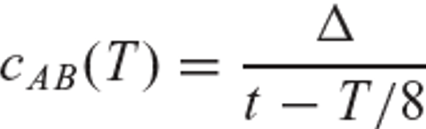

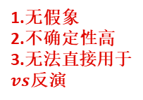


面波成像基本流程
群 相
Step2: 提取频散曲线
方法：
Ref: FTAN (Besen et al., 2007), MASW(Park et al., 1999)
群速度频散：
群速度频散：
(单道即可进行)
1.无假象
2.不确定性高
3.无法直接用于$vs$反演
$f_{0}附近$窄带滤波→波包峰值到时→$U\left(f_{0}\right)=d/t$
相速度频散：
相速度频散：
测量精度更高
用于反演$vs$
(单道)
地震：初始相位因震源辐射花样变化
Solution:双台法-消除震源误差
Mode1, 台间距: 0.972km
（1）需要考虑初始相位
经验格林函数：$1/4π初始$相位
（2）cycle skipping：经验判断，从长周期端开始取
问题: 选哪一支？
(多道)
有很多方法：F-k变换、tau-p变换、F-J方法
目的，（尽可能）去除假象、突出真实频散曲线
Notes:
长周期看姚华健的文章，高频看夏江海的文章

Slide 12
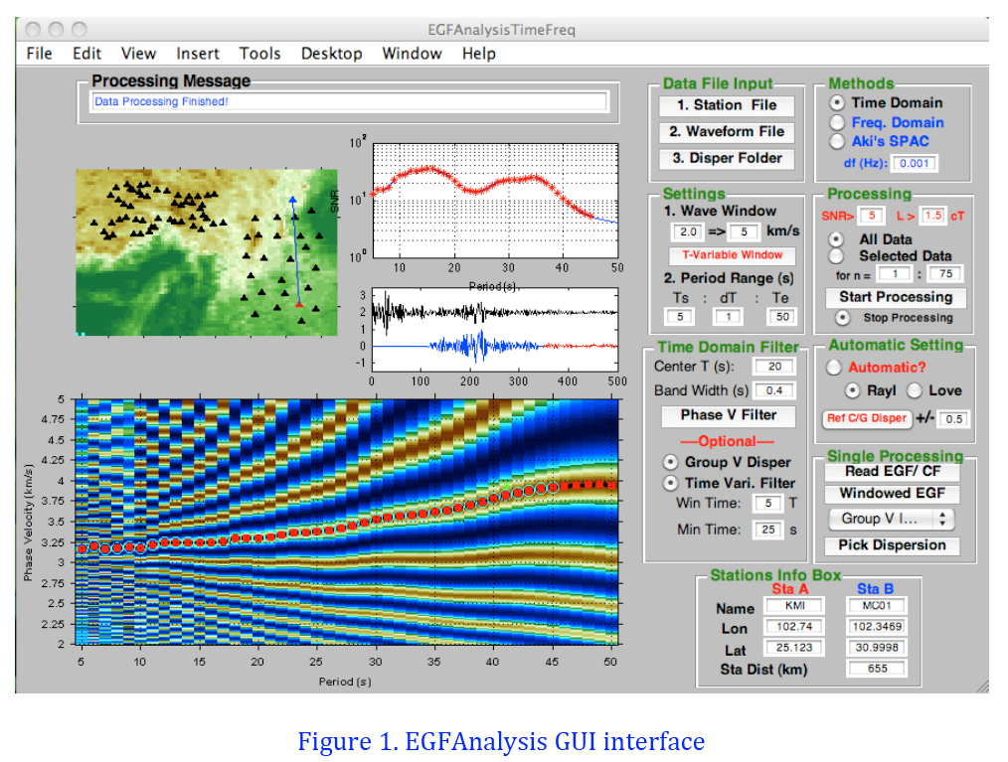
面波成像基本流程
程序
基于图像分析的噪声互相关函数频散曲线提取软件
EGFAnalysisTimeFreq_version_2015 （matlab）
（姚华健组）
https://yaolab.ustc.edu.cn/Cas/list.htm

Slide 13
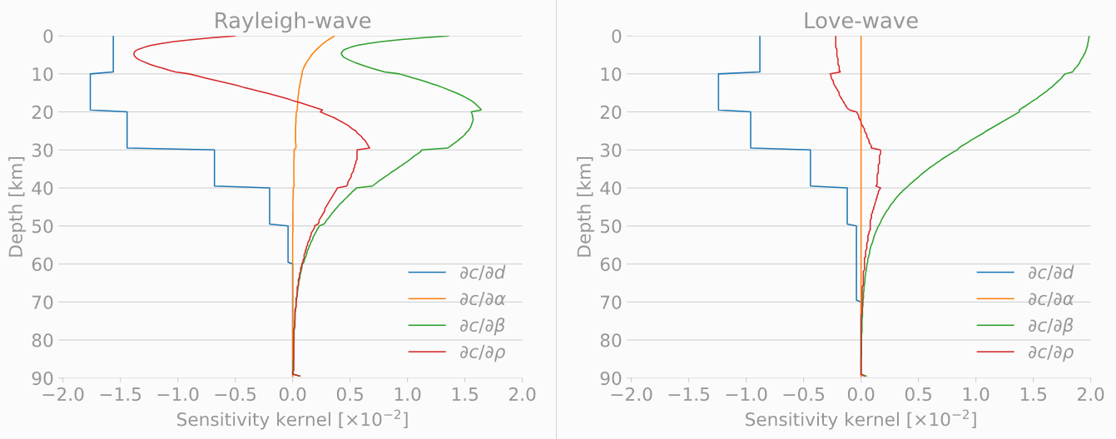



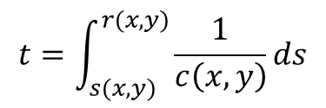






面波成像基本流程
Step3: 速度结构反演
1-D情况：
3-D情况：
$$r$$
$$t=\int_{s(x,y)}^{r(x,y)}{\frac{1}{c\left(x,y\right)}ds}$$
$$c(ω,vs\left(h\right),vp(h),ρ\left(h\right))$$
面波深度敏感核
$$s$$
Plan-A：
$$t=dis/\overline{c}$$
将$\overline{c}近似$为射线中点相速度
Plan-B两步反演法：
特定$ω$面波相速度为不同深度$vs,vp,ρ$的特定加权求和
（特定加权即敏感核，同速度结构和$ω 相关$）
先反演$c\left(x,y\right)再$反演各点下方$vs$
Plan-C一步反演法：
注意:面波对$vs$敏感,但对于$vp,ρ$都不敏感
直接由射线频散反演三维$vs$
通过经验关系(e.g., brocher law)联系

Slide 14
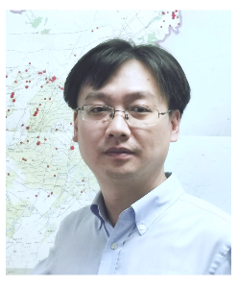
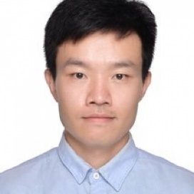
目录
面波背景知识
面波成像的基本流程
面波一步法成像（姚华健、方洪健）
高频面波成像（程逢）
小结与讨论

Slide 15
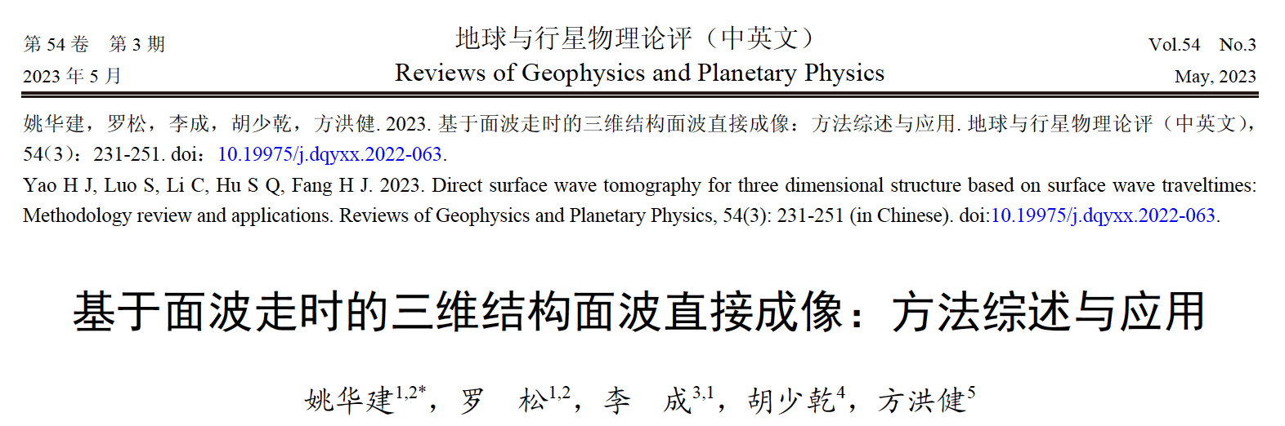
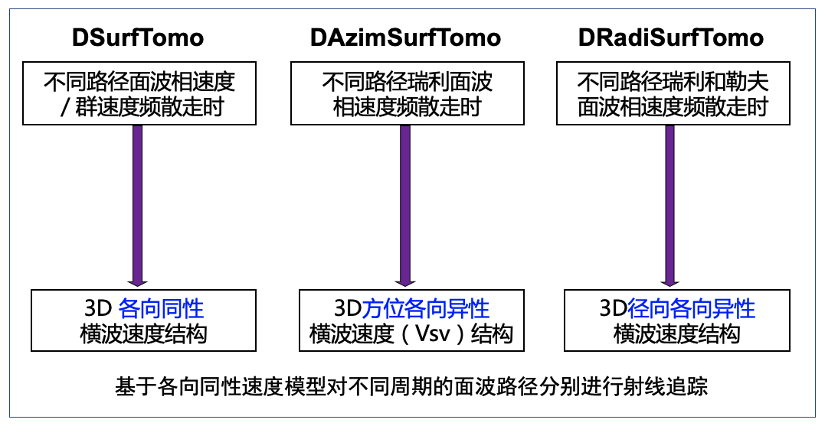
面波一步反演法
Introduction
强烈建议看录播视频：地震学算法与程序 (ustc.edu.cn)
参考文献：
基于频散走时，直接反演3D介质属性
程序：
DSurfTomo （方洪健）:
https://github.com/HongjianFang/DSurfTomo
DAzimSurfTomo（刘传铭）:
https://github.com/Chuanming-Liu/DAzimSurfTomo
https://www.koushare.com/video/videodetail/6310
DRadiSurfTomo（胡少乾）：
https://github.com/ShaoqianHu/DRadiSurfTomo
https://www.koushare.com/video/videodetail/14733

Slide 16
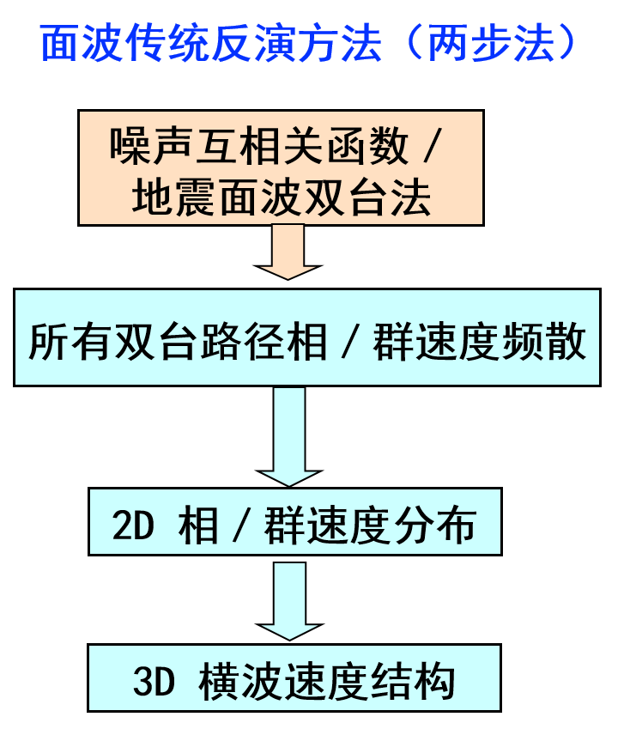
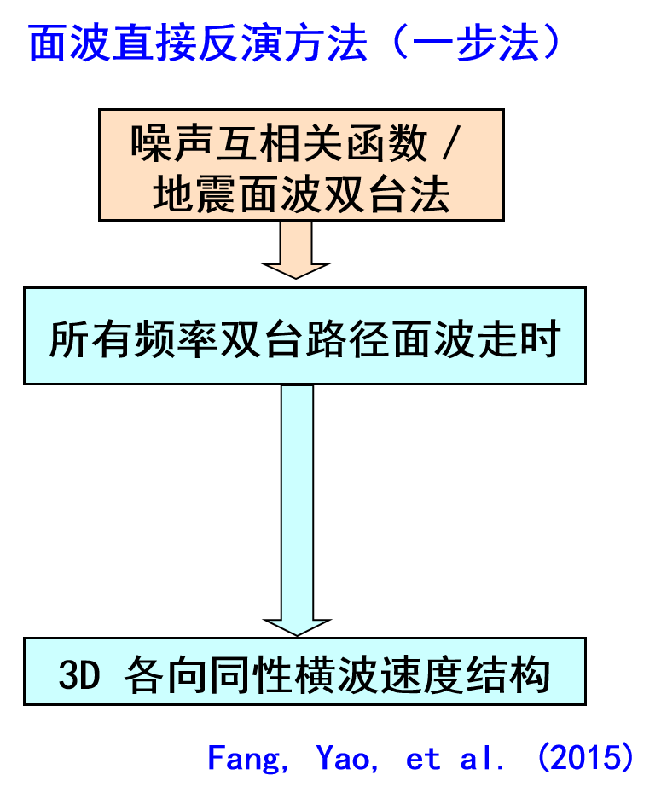
面波一步反演法
Introduction
（2）
不同频率面波的路径不同：面波路径射线追踪
（fast marching method） (Rawlinson, 2004)
（1）
合成一步
Notes:
两个特点（1）相速度成像和横波速度成像合成一步，减小中间步骤smooth、damping、带来的误差；（2）使用射线路径追踪，不在假设传播路径为直线。->更加贴合严格理论

Slide 17
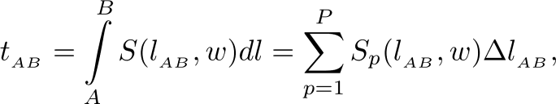
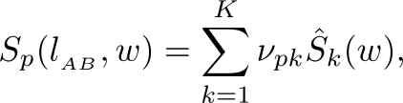
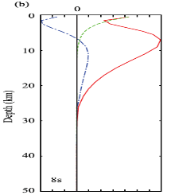






面波一步反演法
基本原理
面波速度与水平格点速度关系：
Slowness along path
线性的
$$δ$$
$$δ$$
$$δ$$
$δ\hat{S_{k}} \left(ω\right)=δ\frac{1}{C_{k}\left(ω\right)}$=- $\frac{δC_{k}\left(ω\right)}{C_{k}{\left(ω\right)}^{2}}$
$$δ$$
$$δ$$
Slowness at grids
某种参数化的系数(如:双线性插值)
格点面波速度与下方vs、vp、rho关系：
线性的
敏感核

Slide 18
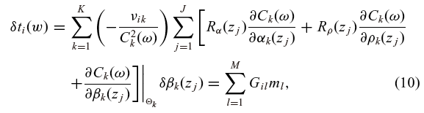
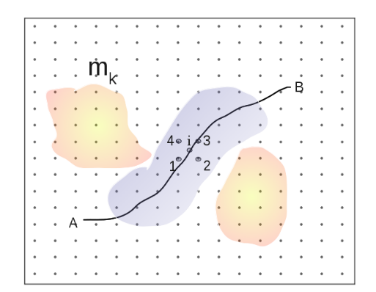


面波一步反演法
基本原理
更新三维速度结构模型
采用经验关系brocher law 关联密度、vp和vs
计算2D相速度分布图
重新计算面波射线路径
线性套线性还是线性
∴ 最小二乘等算法可以求解
快速行进方法 (Rawlinson and Sambridge, 2004)
正则项-阻尼与平滑
水平的
垂直的
各个格点上vs扰动量
从一给定的速度模型找射线路径

Slide 19
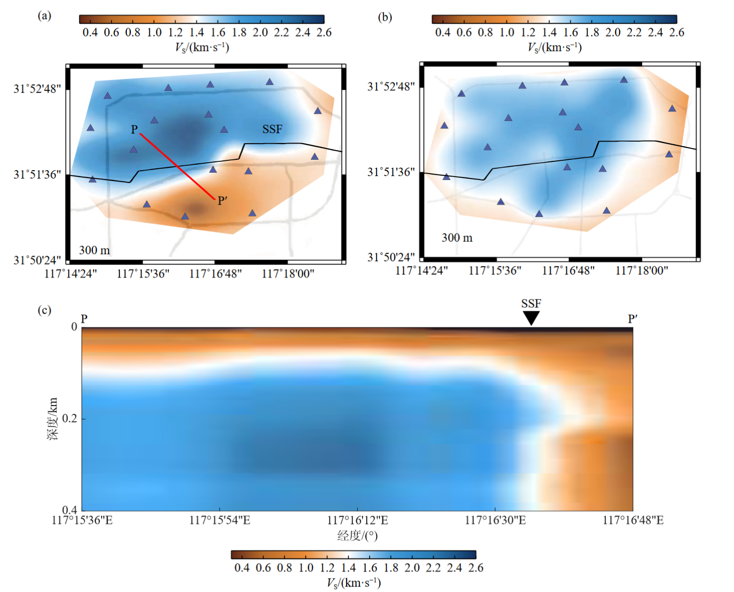
面波一步反演法
例子：蜀山断层
考虑射线弯曲
不考虑射线弯曲
蜀山断层
界面很平滑柔和

Slide 20
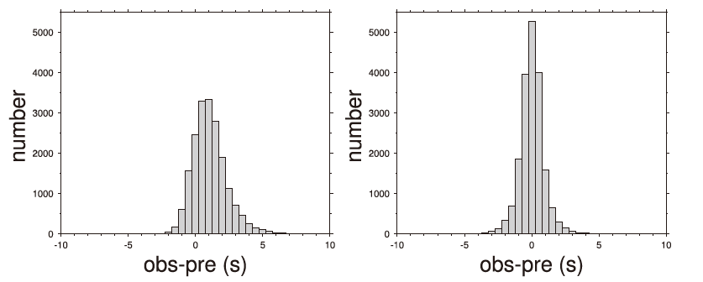
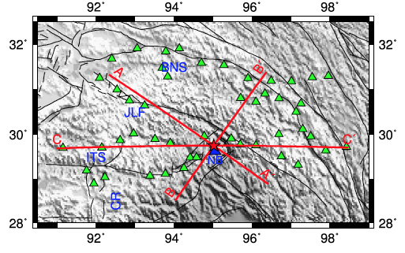
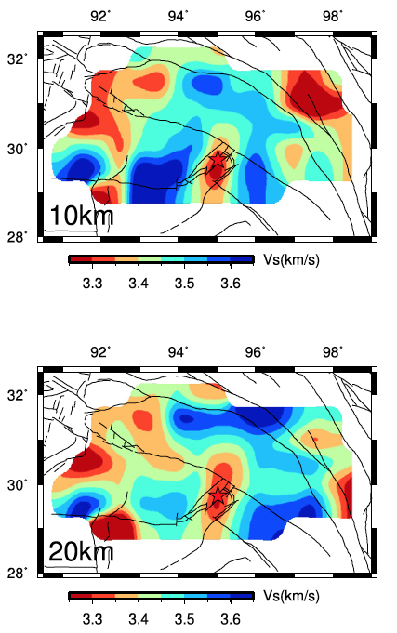
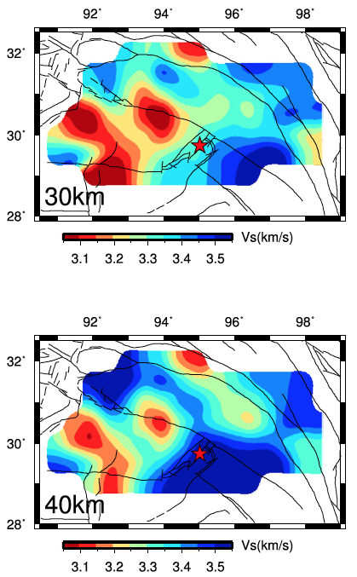
面波一步反演法
例子：青藏东南缘
三维平滑初始模型
最终三维模型
～1年数据垂直分量的噪声互相关
→ Rayleigh 面波

Slide 21
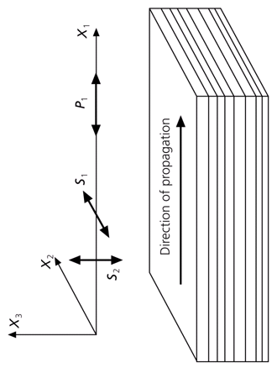
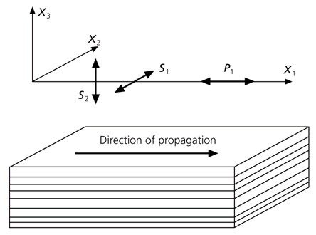
面波一步反演法
vs的各向异性
方位各向异性
径向各向异性
HTI 介质: 水平对称轴
VTI介质: 垂直对称轴
fast
Vsh > Vsv
fast
slow
slow
各向异性产生原因: 裂隙，层状排列等（SPO）； 晶格定向排列（LPO）

Slide 22
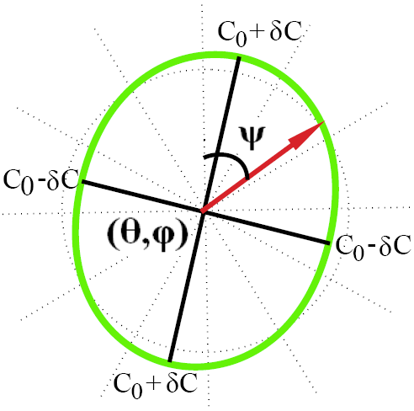

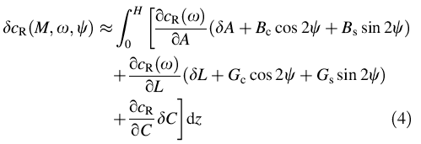

面波一步反演法
水平各向异性一步法
瑞利面波相速度:
相速度和深度结构的关系更加复杂

Slide 23
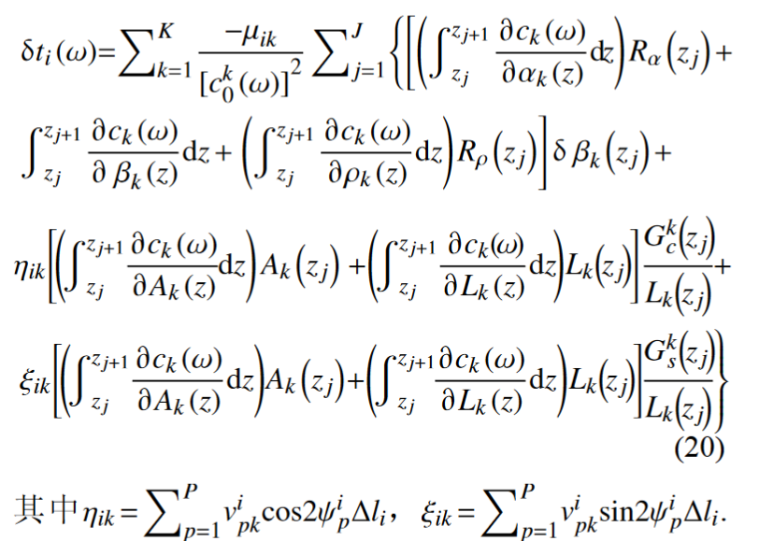
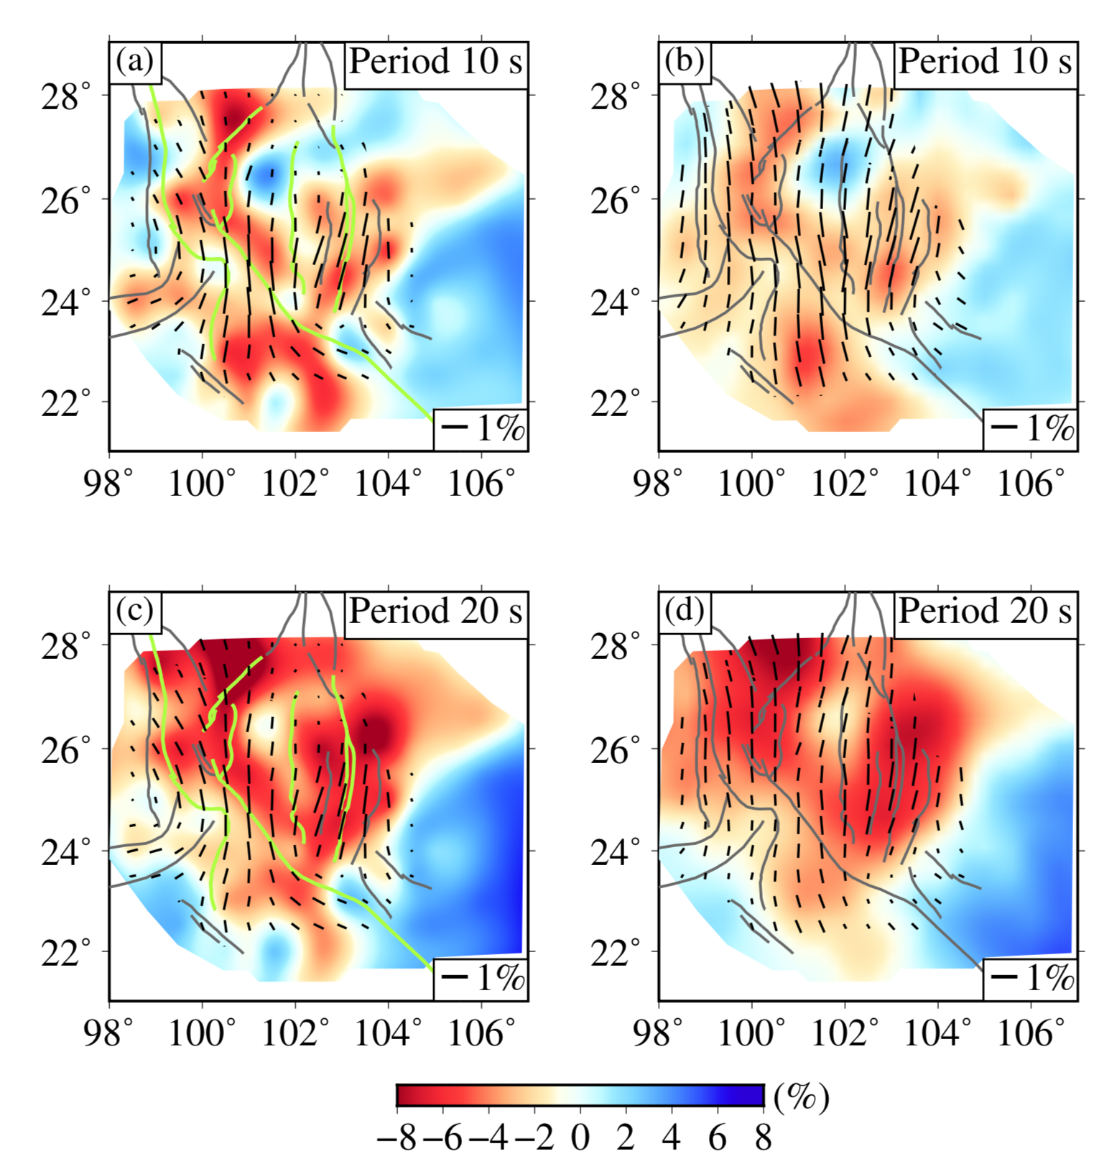
面波一步反演法
例子：云南结果
Shen et al (2016)得到的模型
本研究得到的模型
参数翻三倍，方程性质无变化

Slide 24



面波一步反演法
径向各向异性反演
垂直方向分量互相关
水平切向分量互相关
Z-Z CFs:
Rayleigh
waves
T-T CFs:
Love
waves
_{Rayleigh Dispersion}
_{Love Dispersion}
_{2-D Rayleigh c/g map}
_{2-D Love c/g map}
3-D V_{SV}
3-D V_{SH}
反演$v_{SV}$和$v_{SH}$并不相互干扰
Radial Anisotropy

Slide 25






面波一步反演法
深度分辨差异
Rayleigh
Love
3-D 直接反演方法: 空间平滑直接加在：
Rayleigh
Love
&
相同周期的Rayleigh波敏感深度更深，Vsv比Vsh分辨深度更深
径向各向异性: 直接相除获得 → 可能产生较大的误差
（尤其是在比较深的深度范围，Vsh分辨率差）

Slide 26




面波一步反演法
径向各向异性反演
空间平滑直接加在各向异性参数上，更为稳定

Slide 27




面波一步反演法
检测板测试对比
Direct division approach
Direct inversion for radial aniso
Hu, Yao, Huang (JGR，2020)

Slide 28



面波一步反演法
例子：青藏高原东南部
中上地壳3-D
径向各向异性
49 个台站噪声互相关
Hu, Yao, Huang
(JGR，2020)

Slide 29
面波一步反演法
关于程序DSurfTomo
注意: 使用程序前，方老师官方演示、姚老师“一些经验和建议”，阅读ManualDSurfTomoV1.4
编译：./configure
DsurfTomo.in.txt
运行记录
数据
SurfTomo.dat
DSurfTomo.inMeasure.dat
结果
运行：
初始模型
MOD
xx.interxxx
迭代
中间结果
../bin/DSurfTomo DSurfTomo.in
参数设置
DSurfTomo.in
residualFirst.dat
初始残差
正演模型
MOD.true
residualLast.dat
最终残差
非必需

Slide 30


目录
面波背景知识
面波成像的基本流程
面波一步法成像（姚华健、方洪健）
高频面波成像（程逢）
小结与讨论
夏江海

Slide 31

高频面波成像
浅表高频面波方法
一般不再求群速度
直接用台阵方法求
某段相速度

Slide 32


高频面波成像
高频数据特征
高频噪声多源于人类活动
长周期噪声多源于海洋
频率通常高于1Hz；可应用于浅表3km内成像；随时空变化明显

Slide 33

高频面波成像
高频数据特征
城镇
乡村
昼
夜

Slide 34

高频面波成像
数据处理基本流程
时域和频域归一化
比较关键

Slide 35


高频面波成像
时域归一化选择
加1-bit
不加1-bit
不建议用太暴力的归一化手段

Slide 36

高频面波成像
频域归一化选择

Slide 37




高频面波成像
偏线噪声源影响
$$v_{true}=v_{obs}∗cos⁡(θ)$$

Slide 38


高频面波成像
偏线噪声源影响校正
需要确定主要噪声源的方位，再进行校正
Plan-A: 基于Beamforming
Liu et al., 2020
Plan-B: 基于极化分析
Pang et al., 2023
需非线性观测系统

Slide 39

高频面波成像
偏线噪声源影响校正
偏线噪声源存在单一方向的主要噪声源

Slide 40

高频面波成像
信号增强
例如：
地震、仪器故障等
用不同的标准
选取合适的数据做叠加

Slide 41




高频面波成像
以格林函数信噪比为筛选目标
$SNR$=RMS(signal)/RMS(noise)
噪
直观：
SNR高的数据权重高
叠加结果SNR也就更高
信
v1
v2

Slide 42



高频面波成像
以成像域能量分布筛选数据
信
噪

Slide 43



高频面波成像
筛选稳相区远场噪声源时窗
只选择源在稳相区内的时窗
稳相区
Ning et al., 2022

Slide 44


高频面波成像
关于程序
注意: 建议参考程序包内附带的论文，以及录播视频
程序包包含若干可调用函数和3个例子，均基于matlab代码
Demo1-高频噪声数据->叠加求频散
Demo2-高频DAS噪声数据->叠加求频散
Demo3-Phase-weighted slant stacking方法叠加求频散
有利于压制旁瓣
另：有关相速度提取的假相，参考

Slide 45
目录
面波背景知识
面波成像的基本流程
面波一步法成像（姚华健、方洪健）
高频面波成像（程逢）
小结与讨论

Slide 46
小结与讨论
Take-home messages
面波具有频散效应；其周期越长，波长越长，对更深结构敏感；利用其这一特征，可进行三维成像。
面波成像步骤: (1)获取数据; (2)提取频散; (3)反演结构
反演是从观测信号中提取目标信息，其关键是分离其他因素的干扰（包括原始数据带有的干扰信号，和人为引入的偏见）；同时辨认假象与真实。

Slide 47

Thank you for your attention!
Email: hrpeng@whu.edu.cn
JtLi and HrPeng
2023/06/06

